Slide 1


INSTITUTO FEDDERAL SUL-RIO-GRANDENSE
COMPONENTE CURRICULAR: Físico-Química Prof. Dr. Marcelo Moncks
Bagé, maio de 2021

Slide 2
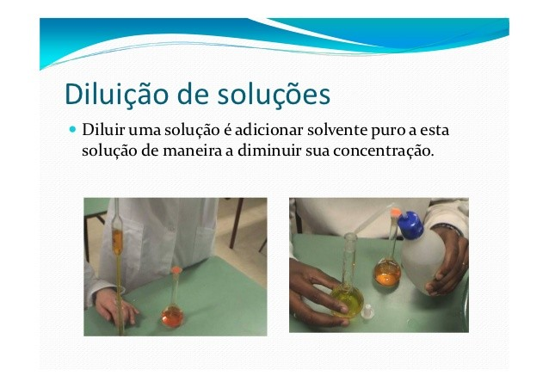

Slide 3
m1 = C . V m1 = 4 . 0,2 m1 = 0,8 g
V1 =
V2 =
m1 = 0,8 g
m1 = 0,8 g

Slide 4
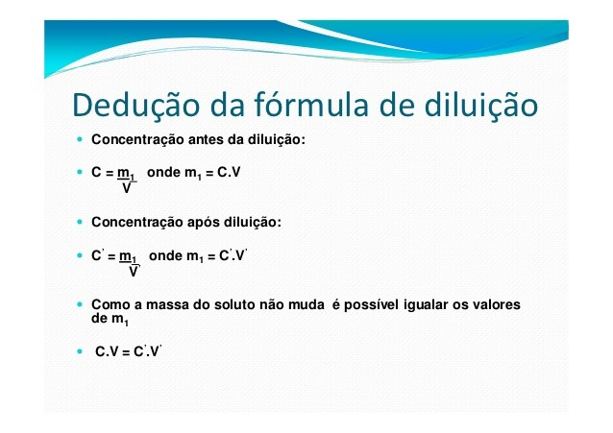
VF = V + V’
A concentração diminui
m1 = m1
i
f

Slide 5
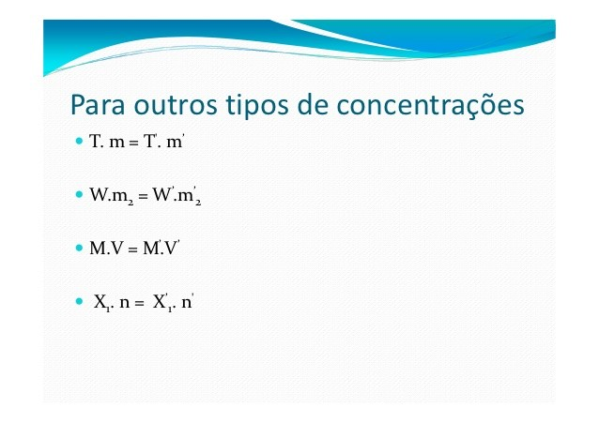

Slide 6
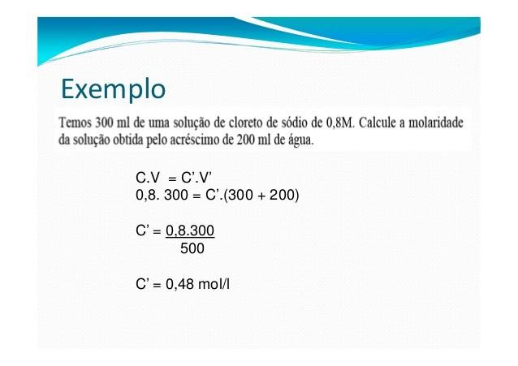
Dados:
C = 0,8 mol/L V = 300 mL M’ =?
VH2O = 200 mL
V’= 300 mL + 200mL V’ = 500 mL

Slide 7


Slide 8
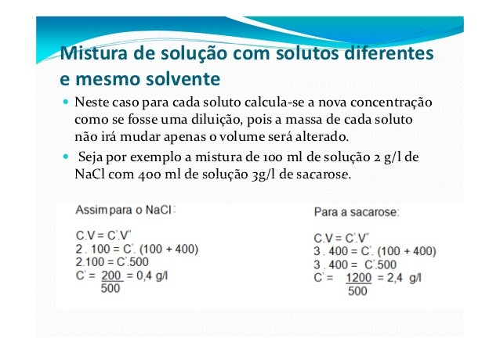
açúcar
Solução de NaCl
+
Solução de sacarose

Slide 9
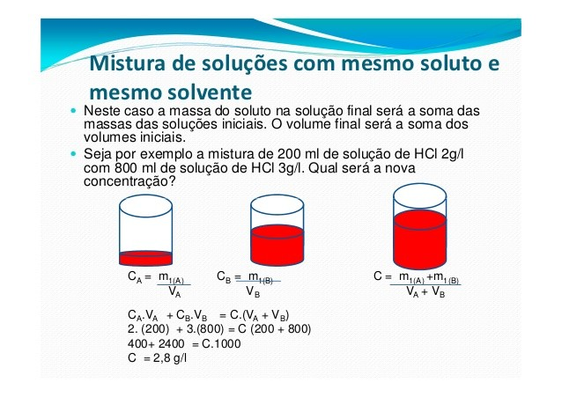
+

Slide 10
Concentração da mistura final

Slide 11
Exercícios:
1) Qual será o volume de água que deve ser acrescentado a 300ml de uma solução 1,5 mol/L de ácido clorídrico (HCl) para torná-la 0,3mol/L? R: 1200 mL
2) Ao adicionar uma quantia de 75mL de água diretamente em 25mL de uma solução 0,20M de cloreto de sódio (NaCl), obtemos uma solução de concentração molar igual a:
a) 0,010
b) 0,025
c) 0,035
d) 0,040
e) 0,050

Slide 12
Na preparação de 750mL de solução aquosa de H₂SO₄ de concentração igual a 3,00 mol/L a partir de uma solução-estoque de concentração igual a 18,0 mol/L, é necessário utilizar um volume da solução-estoque, expresso, em mL, igual a:
a) 100
b) 125
c) 250
d) 375
e) 500
Que volume de água devemos adicionar a 10 mL de solução 2M para torná-la 0,25M? R: 70 mL
Determine a molaridade de uma solução que apresentava 400 mL de volume e, após receber 800 mL de solvente, teve sua molaridade diminuída para 5 mol/L. R: 15 mol/L

Slide 13
Uma solução 0,3 mol/L apresentava 500 mL de solvente, mas houve uma evaporação de 200 mL do volume desse solvente. Qual será a nova concentração dessa solução? R: 0,5 mol/L
Qual o volume de água, em mL, que deve ser adicionado a 300 mL de uma solução 0,4 mol/L, para que se torne 0,16 mol/L? R: 450 mL
Adicionando 80 mL de água a 20 mL de uma solução 0,1 mol.L-1 de KOH (hidróxido de potássio), qual a molaridade da solução obtida? R: 0,02 mol/L
Misturou-se 1 L de uma solução aquosa de cloreto de sódio (NaCl) 0,1 mol/L a 1 L de uma solução aquosa de cloreto de sódio (NaCl) 0,2 mol/L, obtendo-se uma nova solução aquosa com volume igual a 2 L. A partir desses dados, determine qual alternativa corresponde corretamente à concentração em quantidade de matéria (em mol/L) da nova solução obtida. R: 0,15 mol/L
Para originar uma solução de concentração igual a 120 g/L, qual é o volume em litros de uma solução de CaCl₂ de concentração 200 g/L que deve ser misturado a 200 mL de uma outra solução aquosa de CaCl₂ de concentração igual a 100 g/L? R: 0,05 L

Slide 14
Que volume de água devemos adicionar a 10 mL de solução 2M para torná-la 0,25M? R: 70 mL
Em relação a uma solução diluída, podemos afirmar que:
Apresenta sempre dois componentes.
Possui muito soluto e pouco solvente.
Possui baixa concentração de solutos.
Possui alta molaridade.
Apresenta sempre mais de dois constituintes.
13) Se adicionarmos 80ml de água a 20ml de uma solução 0,20M de hidróxido de potássio, obteremos uma solução de concentração molar igual a:
a) 0,010
b) 0,020
c) 0,025
d) 0,040
e) 0,050

Slide 15
14) 150 mL de ácido clorídrico (HCℓ) de molaridade desconhecida são misturados a 350 mL do mesmo ácido a 2 M, dando uma solução de 2,9 M. Qual a molaridade do ácido inicial?

